Slide 1
Paralelizacija algoritma Mean shift
Profesor:
Veljko Milutinović
Student:
Nikola Knežević 3100/15

Slide 2
Mean shift
Algoritam za grupisanje podataka
Predstava podataka – tačke u prostoru
Pretraga najgušćih regiona
Bez ulaznih parametara
Ulaz
Željeni izlaz

Slide 3
Kako radi?
Region od
Interesa
Centar mase
Mean Shift
vektor
Cilj: Pronaći najgušći region

Slide 4
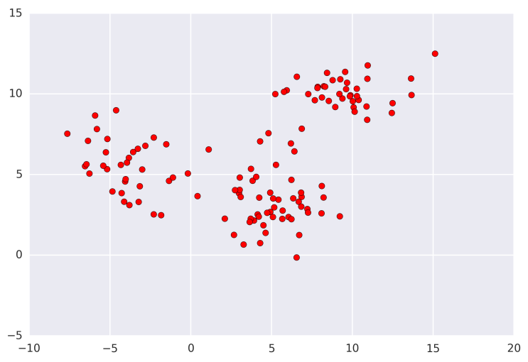
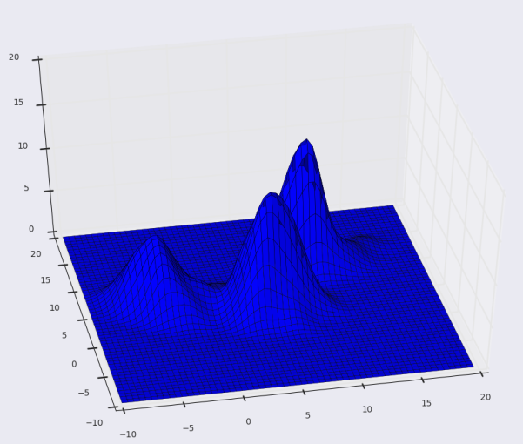
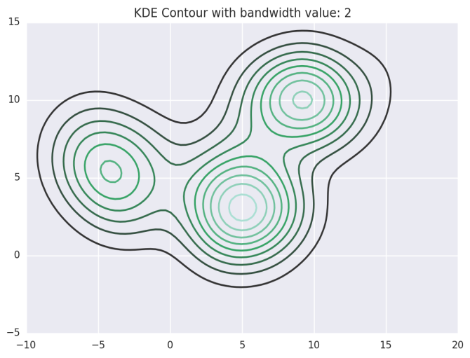
Kako radi?
Procena raspodele skupa podataka (KDE)
Kernel – težinska funkcija
Postavljanje kernela na svaku tačku
Sabiranje svih kernela
Funkcija gustine

Slide 5
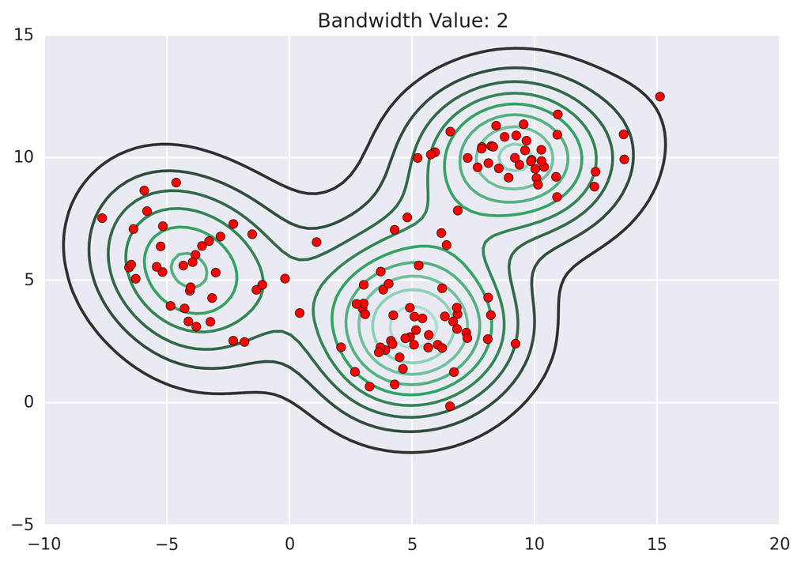
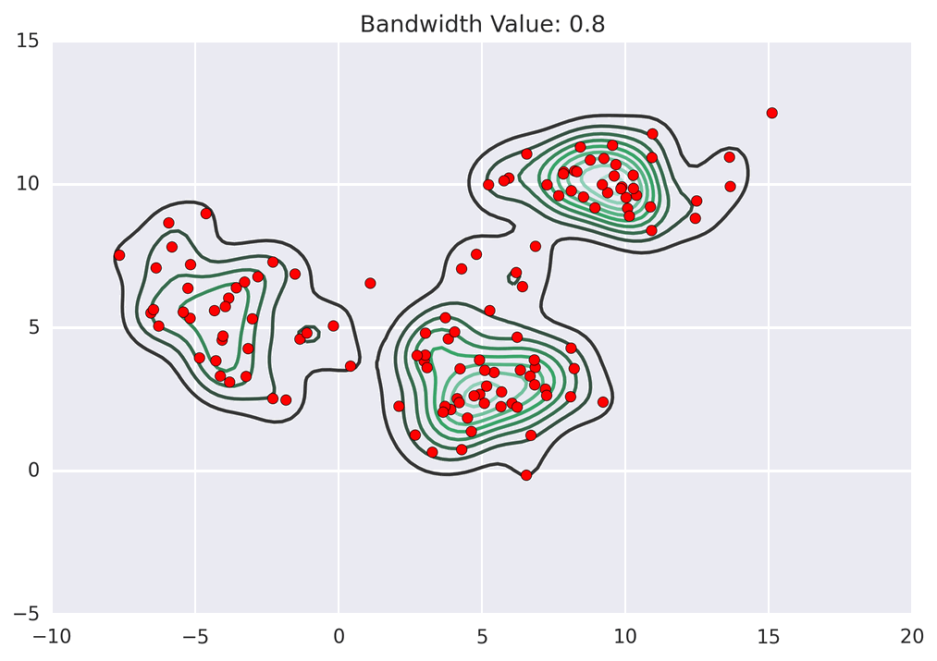
Kernel funkcija
Uniformna funkcija
Gausova funkcija
  Parametar: propusni opseg (standardno odstupanje)
Odgovarajući
Premali

Slide 6
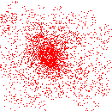
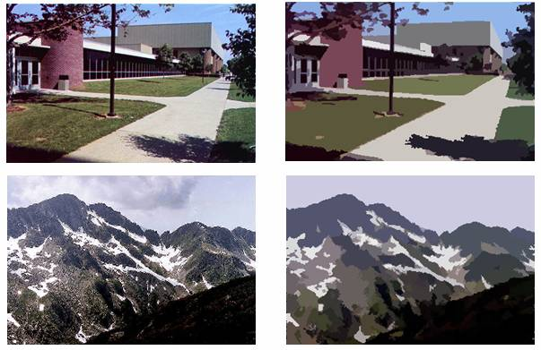
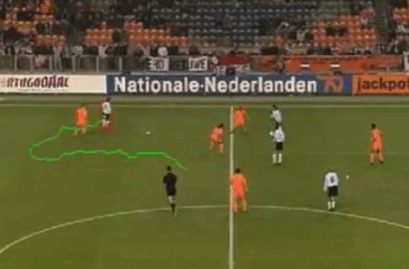
Gde se primenjuje
Grupisanje (clustering)
Segmentacija slike
Praćenje objekata

Slide 7
Prednosti i nedostaci
Nezavisan od aplikacije
Pogodan za obradu realnih podataka
Ne pretpostavlja unapred definisan oblik klastera
Obrada podataka proizvoljnog broja atributa
Odabir veličine prozora nije jednostavan
Neodgovarajuća veličina prozora -> mnogo klastera ili spajanje klastera
Računski intenzivan – O(n²)
Prednosti
Nedostaci

Slide 8

Mean shift na grafičkom procesoru
Nvidia CUDA

Slide 9
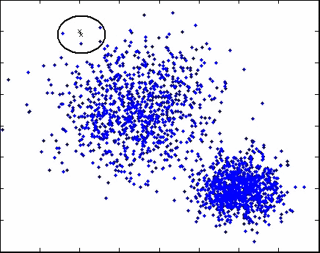
Motivacija
Složenost algoritma - O(n²)
Iteracije petlje međusobno nezavisne
Puno računanja
  Euklidska razdaljina
  Gausova funkcija
Jedan podatak
–> jedna nit

Slide 10
Implementacija
Izvršna konfiguracija jezgra
  Jednodimenzionalna rešetka
  Jednodimenzionalni blok
  Bez deljene memorije
Parametri koji utiču na brzinu izvršavanja
  Veličina bloka
  Broj podataka
  Raspodela podataka
  Max. Iskorišćenost GPU:
  broj instanci podataka > max. broj niti po MP * broj MP

Slide 11
Funkcija za pomeranje tačke
for(int i = 0; i < DIMENSIONS; i++){
shifted_point[i] = 0;
}
double total_weight = 0;
for(int i=0; i < size; i++){
double* temp_point = &points[i * DIMENSIONS];
double distance = euclidean_distance(point, temp_point);
double weight = kernel_func(distance, kernel_bandwidth);
for(int j=0; j < DIMENSIONS; j++){
shifted_point[j] += temp_point[j] * weight;
}
total_weight += weight;
}
for(int i=0; i < DIMENSIONS; i++){
shifted_point[i] /= total_weight;
}
Radi i na CPU i na GPU

Slide 12
Poređenje performansi
CPU: Intel Core i5-3210M
GPU: NVIDIA GeForce GT 635M
Procesor skuplji više nego duplo
Smanjena složenost
O(n²) -> O(n)

Slide 13
Reference
http://spin.atomicobject.com/2015/05/26/mean-shift-clustering/
http://www.wisdom.weizmann.ac.il/~vision/courses/2004_2/files/mean_shift/mean_shift.ppt
http://www.shawnlankton.com/wp-content/uploads/2007/11/ms_results.jpg
http://cfile22.uf.tistory.com/image/1606F43C4EF8F8532B803B
https://i.ytimg.com/vi/qHplCTrQlJI/maxresdefault.jpg

